Slide 1
中国知网的专业检索
吉久明

Slide 2
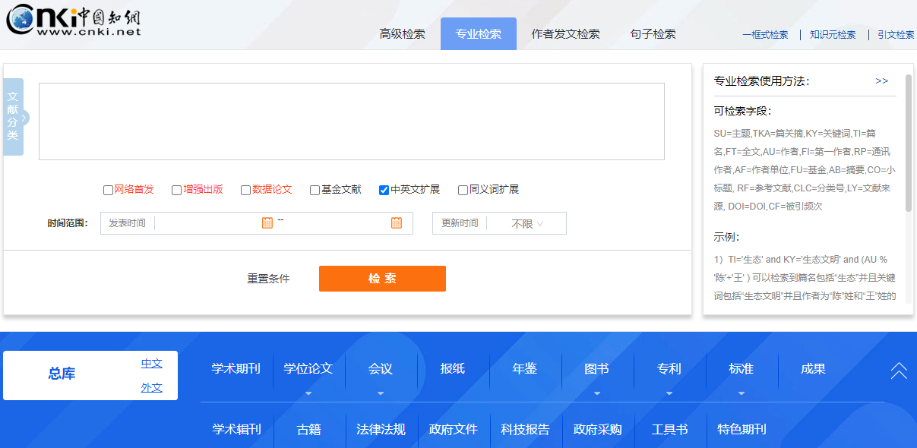
中国知网的检索长啥样？专业
SU=('经济发展'+'可持续发展')*'转变'-'泡沫' 可检索“经济发展”或“可持续发展”有关“转变”的信息，并且可以去除与“泡沫”有关的部分内容。

Slide 3
该用哪个知网的文献检索页面？
一个字段
快速检索
多个字段
高级检索
快速检索
保留检索式
专业检索【条件的逻辑关系复杂】

Slide 4
案例
快速：为了查找与你同名的作者发表的论文（作者=你的姓名）
高级：为了查找医疗保健领域的血压测量智能产品（学科：医药卫生 or 信息技术，检索词：血压测量、测压、血压量测、血压感知、血压控制、血压调节....
专业：任何时候都可以用，尤其是在论文中交待检索策略的时候必须用

